Slide 1
RELATÓRIO DA OUVIDORIA- MÊS De OUTUBRO FUNSAU-NA 2018
alimentado Por Juliane neves dos santos ouvidora.

Slide 2
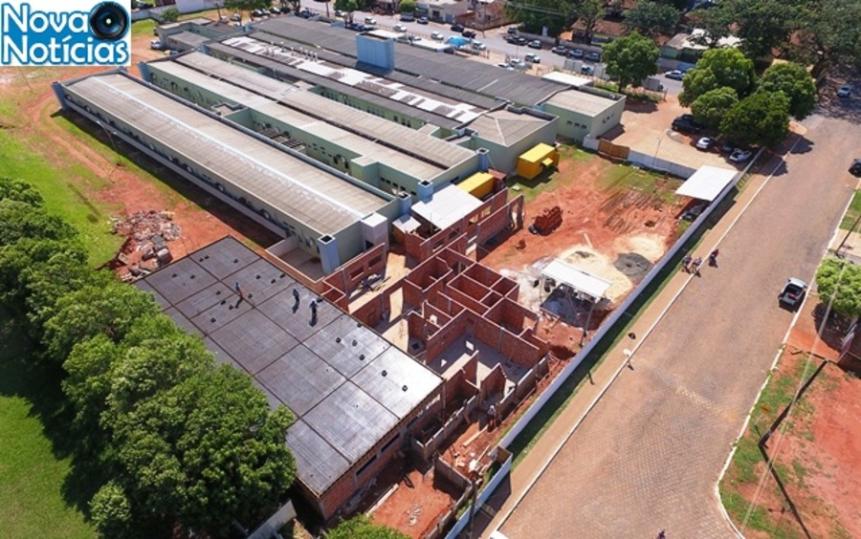

Slide 3
Ouvidoria
A ouvidoria do Hospital Regional tem por objetivo, receber as reclamações/sugestões, analisar e dar um parecer ao usuário/e ou colaborador que realizou a manifestação dentro da nossa Unidade Hospitalar.
Todas as manifestações pertinentes à Ouvidoria são registradas em um formulário especifico de cada setor e desta forma recolhido nos primeiros dias do mês, onde é realizada a contagem e apresentada em tabela.
Reclamações relatadas por escrito são lidas e encaminhadas por meio de comunicado interno, para os responsáveis dos setores, que tem um prazo de no máximo 04 (quatro) dias para apresentarem uma resolução. Posteriormente é repassado para o usuário as medidas tomadas, desta forma dando devolução às reclamações.
Reclamações relatadas por escrito que necessitam de parecer Administrativo, são repassados diretamente para a direção que analisa e posteriormente são direcionadas para o setor Jurídico do hospital para adotar de medidas cabíveis.
Acerca dos elogios é apresentado no mural do refeitório no intuído de divulgação.

Slide 5
PLANILHA DE USUARIOS E FUNCIÓNÁRIOS QUE SE MANISFESTARAM NAS URNAS
MÊS DE OUTUBRO
Valores totais: 62 manifestações recebidas
Internações: 41 manifestações recebidas
Pronto-Socorro: 14 manifestações recebidas
Colaboradores: 07 manifestações recebidas

Slide 6
PRONTO SOCORRO

Slide 7
ATENDIMENTO GERAL
RECEPÇÃO E SERVIÇO DE SEGURANÇA
ÓTIMO: 10 manifestações recebidas
BOM: 09 manifestações recebidas
REGULAR: 03 manifestações recebidas
RUIM: 03 manifestações recebidas
NÃO AVALIARAM: 03
 | ÓTIMO | BOM | REGULAR | RUIM
RECEPÇÃO | 6 | 4 | 3 | 1
SEGURANÇA | 4 | 5 | 0 | 2

Slide 8
AVALIAÇÃO DO ATENDIMENTO CLASSIFICAÇÃO DE RISCO, EQUIPE MÉDICA E EQUIPE DE ENFERMAGEM.
ÓTIMO: 16 manifestações recebidas
BOM: 12 manifestações recebidas
REGULAR: 05 manifestação recebida
RUIM: 03 manifestações recebidas
NÃO AVALIARAM: 06
 | ÓTIMO | BOM | REGULAR | RUIM
CLAS DE RISCO | 4 | 6 | 3 | 0
EQUIPE MÉDICA | 7 | 3 | 0 | 2
ENFERMAGEM | 5 | 3 | 2 | 1

Slide 9
Reclamações
(Anônimo) “Se possível melhorar o atendimento na sala de medicação, principalmente verificar quem chegou primeiro na hora de ser medicado, pois, demora mais tempo do que o atendimento médico. Percebo que existe discriminação em relação ao atendimento por parte da enfermagem, vamos melhor organizar, pois, os usuários merecem respeito.” (22/10/2018) / Tempo de espera: 3hs.
Providência: Será transmitido em reunião dos enfermeiros para que os mesmos conversem com suas equipes e realizem orientações quanto as reclamações.
****, 14 anos, (24/10/18): “O médico quando está de plantão não pode dormir” Tempo de espera: 02hs.
Providência: O médico fica no pronto socorro 24 horas, porém quando não houver demanda o mesmo pode realizar o horário de descanso, e afirmo que os mesmos sempre estão a postos para qualquer intercorrência ou necessidade do setor.
Anônimo: “Muita demora na sala de aplicação de medicações, a técnica sai e deixa os pacientes na sala sozinhos, fila de espera, vou acompanhar essa reclamação, estou a espera para tomar uma injeção e observo muita demora, providencias devem ser tomadas pela direção do hospital e enfermeira responsável” (29/10/2018).
Providência: Será apresentado aos enfermeiros na reunião mensal dos mesmos, como forma de orientar e solicitar que repassem as equipes de suas responsabilidades.

Slide 10
AVALIAÇÃO DO ATENDIMENTO DOS SERVIÇOS COMPLEMENTARES RAIO X, ORTOPEDIA, ULTRASSOM E LABORATÓRIO.
ÓTIMO: 07 manifestações recebidas
BOM: 09 Manifestação recebida
REGULAR: 07 manifestações recebidas
RUIM: 04 manifestações recebidas
NÃO AVALIARAM: 29
 | ÓTIMO | BOM | REGULAR | RUIM
RAIO X | 3 | 3 | 2 | 1
ORTOPEDIA | 0 | 3 | 1 | 1
ULTRASSOM | 2 | 2 | 1 | 1
LABORATÓRIO | 2 | 1 | 3 | 1

Slide 11
AVALIAÇÃO DA QUALIDADE DAS INSTALAÇÕES ORGANIZAÇÃO, HIGIENIZAÇÃO X LIMPEZA E ACOMODAÇÃO OFERECIDA.
ÓTIMO: 13 manifestações recebidas
BOM: 08 manifestações recebidas
REGULAR: 08 manifestações recebidas
RUIM: 01 manifestações recebidas
NÃO AVALIARAM: 12
 | ÓTIMO | BOM | REGULAR | RUIM
ORGANIZAÇÃO DOS SETORES | 4 | 4 | 2 | 0
LIMPEZA X HIGIENIZAÇÃO | 6 | 2 | 2 | 0
ACOMODAÇÃO | 3 | 2 | 4 | 1

Slide 12
INTERNAÇÃO

Slide 13
Elogios e sugestão
“Sou mãe do paciente (L.H) que ficou internado na pediatria, fui muito bem atendida pelo Dr. Leudys e pela técnica de enfermagem Jéssica, muito atenciosa, prestativa, disposta a todo o momento a ajudar, meus sinceros agradecimentos a Jéssica!” 09/10/2018 - (M.H)
“Fui muito bem atendida pela equipe de enfermagem, muito atenciosas e amorosas” 11/10/2018 - (J.A)
“Quero agradecer imensamente ao Hospital Regional e a equipe de enfermagem, principalmente às enfermeiras Simone e Suzi pela gentileza do atendimento e atenção, gostaria que houvesse mais funcionários como elas, saio dessa internação do meu filho muito satisfeita por tudo, parabéns a todos, obrigada!!!” Anônimo
“O café da tarde deveria ser antes do horário de visitas” Anônimo
Resposta: Será analisado e se viável haverá mudança no horário.

Slide 14
Internação QUALIDADE DAS INSTALAÇÕES E DO ATENDIMENTO GERAL RECEPÇÃO, ALIMENTAÇÃO, ATENDIMENTO DA COPEIRA, INSTALAÇÕES, LIMPEZA E HORARIO DE VISITA.
ÓTIMO: 122 manifestações recebidas
BOM: 77 manifestações recebidas
REGULAR: 21 manifestações recebidas
RUIM: 09 manifestações recebidas
NÃO AVALIARAM: 17
 | ÓTIMO | BOM | REGULAR | RUIM
RECEPÇÃO | 21 | 16 | 3 | 1
ALIMENTAÇÃO | 22 | 12 | 6 | 1
COPEIRAS | 23 | 12 | 2 | 1
INSTALAÇÕES | 17 | 12 | 6 | 2
LIMPEZA | 23 | 10 | 2 | 2
HORÁRIO DE VISITAS | 16 | 15 | 2 | 2

Slide 15
AVALIAÇÃO DA QUALIDADE NO ATENDIMENTO DA EQUIPE DE ATENÇÃO A SAÚDE EQUIPE DE ENFERMAGEM, EQUIPE MÉDICA, FISIOTERAPIA, ASSISTENTE SOCIAL E NUTRICIONISTA.
 | ÓTIMO | BOM | REGULAR | RUIM
ENFERMAGEM | 17 | 15 | 04 | 02
EQUIPE MÉDICA | 19 | 15 | 02 | 03
FISIOTERAPIA | 12 | 11 | 01 | 01
ASS. SOCIAL | 11 | 09 | 04 | 02
NUTRICIONISTA | 09 | 11 | 04 | 02
ÓTIMO: 68 manifestações recebidas
BOM: 61 manifestações recebidas
REGULAR: 15 manifestações recebidas
RUIM: 10 manifestações recebidas
NÃO AVALIARAM: 51

Slide 16
RECLAMAÇÕES
**** feminino, 20 anos: “Fui fazer uma pergunta a enfermeira sobre um medicamento e ela foi muito grossa comigo, dizendo que eu estava recusando a administração da medicação, isso ocorreu porque a enfermeira do período matutino tinha dito que não precisava dar mais a dose no período da noite, ela simplesmente se irritou sem ao menos deixar eu falar e disse que se recusaria a dar a medicação a meu filho, que iria ficar mais um mês (assim foram as palavras dela), e não é a primeira vez que isso ocorreu. Sai do hospital aos prantos por ela ter falado gritando e deixei meu filho acompanhado do meu esposo”.
Providência: Foi encaminhado CI para Sr. Nelson onde a enfermeira Suelem fez por escrito relatando o fato, desta forma a advogada do hospital Drª Lídia me informou que abrirá sindicância para apuração dos fatos.

Slide 17
RECLAMAÇÕES
Anônimo: “No período da tarde as enfermeiras (creio que recém formadas) são muito barulhentas, chegam no quarto falando alto e com conversas que não tem nada a ver com os pacientes, o paciente esta dormindo e acorda assustado.”
Providência: Informo que na próxima reunião dos enfermeiros será passado a reclamação, e orientado quanto a tonalidade de voz a ser utilizado dentro das unidades e sobre evitar conversas paralelas e risadas desnecessárias.
****, 18 anos, (13/10/18): “Médicos precisam estar na pediatria o dia todo para melhor atender as crianças, os doutores tem que estar no horário certo no hospital e tem que colocar médicos bons e competentes, porque eles só querem trabalhar quando as pessoas não merecem, as pessoas só vem no hospital quando realmente precisam e não por boniteza. Então mais qualidade e trabalho, porque se for pra descansar melhor ficar em casa, obrigada.”
Providência: Os médicos da pediatria são de plantão, passam visitas, avaliam as crianças e prescrevem, porém é impossível médico 24hs na pediatria.

Slide 18
PERFIL DOS MANIFESTANTES
TOTAL DE AVALIAÇÕES: 62
Usuário: 11
Familiares: 18
Outros: 02
Não avaliaram: 24
Colaboradores: 07

Slide 19
COLABORADORES

Slide 20
COLABORADORES ELOGIOS
“A comida hoje estava ótima”- 12/10/2018 (V.)
“A comida estava maravilhosa”- 12/10/2018 (M.)

Slide 21
COLABORADORES RECLAMAÇÕES
Anônimo: “É triste como essa diretoria vem tratando seus funcionários, sobrecarregando muitos e insistindo em erros que muito tentam ajudar. Não ouvem ninguém e não valorizam os funcionários. A forma como demitiram um servidor do administrativo com mais de três anos de casa, querido e respeitado por todos, foi horrível. Gente em primeiro lugar.
Anônimo: “Venho através desta fazer uma critica, tenho observado falta de companheirismo nas auxiliares de copa da noite, no dia 31/10/18 a auxiliar de copa *** nem jantou devido tantas coisas que ela estava fazendo e as outra, mesmo paradas não ajudavam ela. Vejo ela fazendo serviços que não é dela fazer, no meu parecer acho que deveria exigir que cada um fizessem suas responsabilidades e não ficassem escorando em uma só”

Slide 22
COLABORADORES RECLAMAÇÕES
Anônimo: “Quero expressar minha decepção com um lugar de trabalho onde não existe humanização. Péssima diretoria!! Chefe de enfermagem autoritária e diretor negligente”.
Anônimo: “Acho que tem muito que mudar neste hospital para que possamos ouvir a população falar bem deste recinto, como por exemplo a educação e carinho com quem veio buscar ajuda dos profissionais desta unidade hospitalar. Se fala de humanização mais da a entender que nem sabem o que é isso; a começar pela cúpula de nível maior. Passam pelos funcionários, nem um bom dia, boa tarde ou boa noite tem coragem de falar, isso porque convivem juntos mais de 06, 07 ou quase oito anos. Depois ainda querem dar lição de moral para nós, mas esperamos que isso possa se tornar realidade, que possamos tratar melhor o povo, tanto os que precisam de nós como os próprios companheiros de trabalho. Dizem que somos uma família, acho difícil, porque a família é bem diferente. Profissionais que tem o poder de cuidar das nossas vidas mais não fazem questão de ser competentes, é difícil, só Deus”.

Slide 23
COLABORADORES RECLAMAÇÕES
Resposta: Foram apresentadas as manifestações de forma anônima e, pelas características da letra se trata da mesma pessoa. Quanto a não aceitar sugestões, informamos que todas que chegam até a Diretoria são avaliadas. No que se refere à demissões de funcionários, cabe exclusivamente à Direção avaliar cada caso.

Slide 24
CONCLUSÃO
O Hospital Regional tem por objetivo atender toda população com humanização, respeito e dedicação, sabendo que a melhoria é necessária. Desta forma, buscamos a cada dia nos envolver com as equipes para o desenvolvimento no contexto de motivação e comprometimento com a profissão e usuário.

